Slide 1
Kapitel 3 Feste Feiern

Slide 2
feiern
(to celebrate/party)

Slide 3
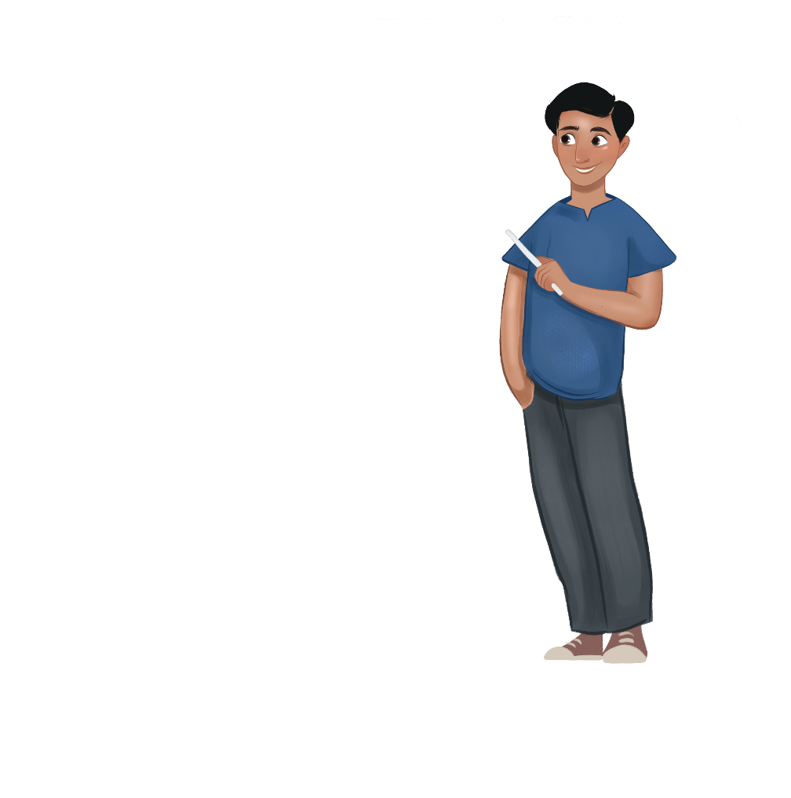
Lernziele
By the end of this lesson, you should be able to:
1 Conjugate the regular verb feiern
2 Form sentences using the verb feiern

Slide 4
feiern (to celebrate/party)
Eselsbrücke | Deutsch | Englisch
Every | ich feiere
STrict | du feierst
Teacher | er/sie/es/man feiert
ENjoys | wir feiern
Teaching | ihr feiert
ENglish | sie/Sie feiern
I celebrate/party
you celebrate/party
he/she/it/one celebrates/parties
we celebrate/party
you (pl) celebrate/party
they/you (form) celebrate/party

Slide 5
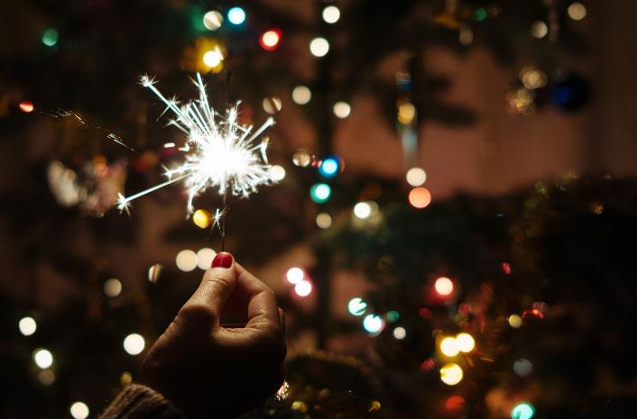
Konjugier das Verb feiern!
Du ______ Geburtstag.
Wir ______ Weihnachten.
Ich ______ am Wochenende.
Ihr ______ Advent.
Marie ______ gern.
Die Leute ______ Silvester.
Das Kind ______ am Samstag Geburtstag.
Herr Braun, ______ Sie am Sonntag?
feierst
feiern
feiere
feiert
feiert
feiern
feiert
feiern

Slide 6
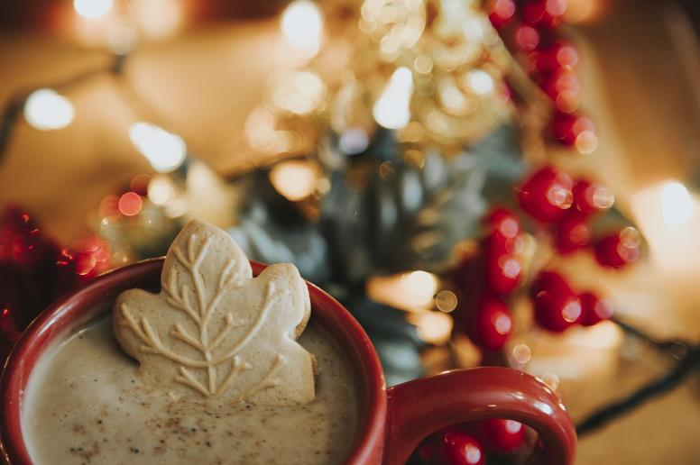
Übersetz ins Deutsche!
You celebrate (on) New Year‘s Eve.
They party at the weekend.
He celebrates Christmas.
She celebrates [her] birthday.
You (pl) party often.
We celebrate Easter.
I party with my friends.
Ms Wittmann, do you celebrate Advent?
Du feierst (an) Silvester.
Sie feiern am Wochenende.
Er feiert Weihnachten.
Sie feiert Geburtstag.
Ihr feiert oft.
Wir feiern Ostern.
Ich feiere mit meinen Freunden.
Frau Wittmann, feiern Sie Advent?

Slide 7
Frag deine Mitschüler*innen!
Walk around the classroom and ask ten people in your class what they like to celebrate.
Was feierst du gern? Ich feiere gern …
Keep a note of your classmates’ answers.
Later, the teacher will ask you:
Was feiert sie gern? Sie feiert gern …
Was feiert er gern? Er feiert gern …

Slide 8
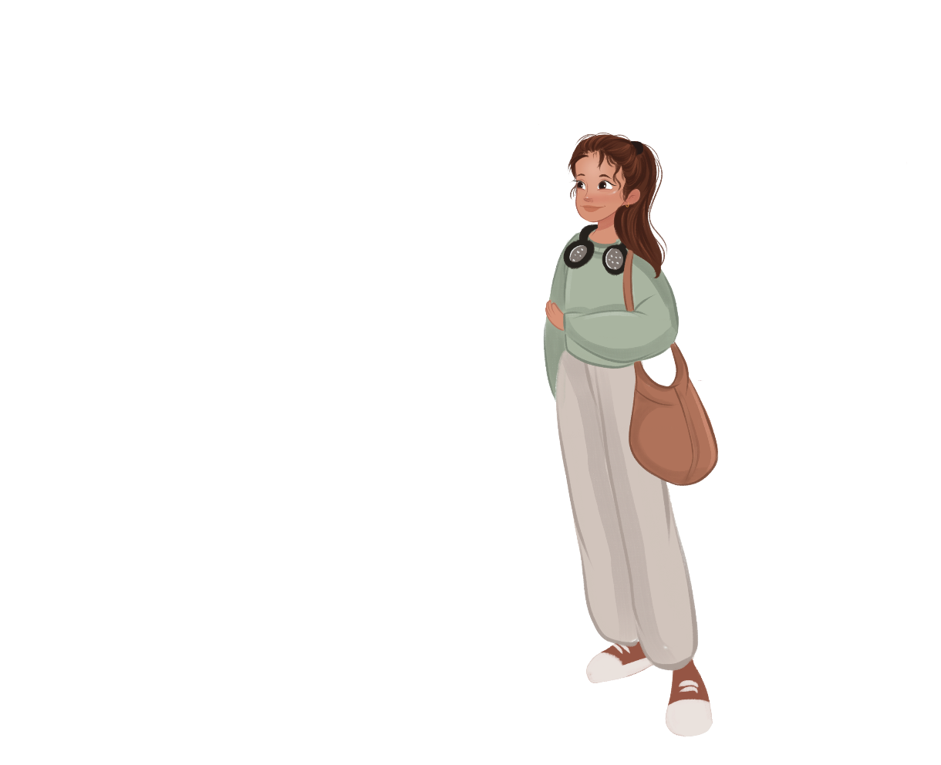
Lernziele
You should now be able to:
1 Conjugate the regular verb feiern
2 Form sentences using the verb feiern

Slide 9
schenken
(to gift)

Slide 10
Lernziele
By the end of this lesson, you should be able to:
1 Conjugate the regular verb schenken
2 Form sentences using the regular verb schenken
3 Apply dative pronouns

Slide 11
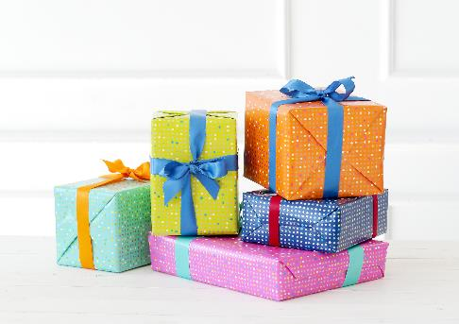
schenken (to gift)
Eselsbrücke | Pronomen | schenken | Englisch
Every | ich | schenke
STrict | du | schenkst
Teacher | er/sie/es/man | schenkt
ENjoys | wir | schenken
Teaching | ihr | schenkt
ENglish | sie/Sie | schenken
I gift
you gift
he/she/it/one gifts
we gift
you (pl) gift
they/you (form) gift
freepik.com/racool_studio

Slide 12
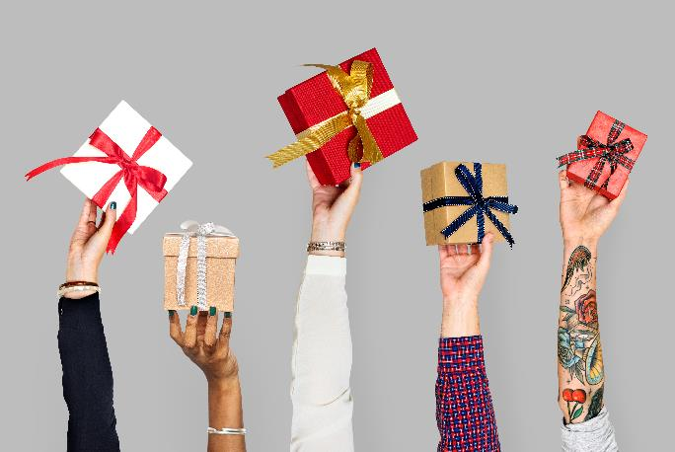
Konjugier das Verb schenken!
schenke
Ich _________ ihr einen Fußball.
Er _________ mir ein Buch.
Du _________ uns Geld.
Das Mädchen _________ ihm nichts.
Wir _________ euch einen Urlaub.
Deine Eltern _________ dir ein Handy.
Ihr _________ ihm eine Karte.
_________ Sie mir Pralinen?
schenkt
schenkst
schenkt
schenken
schenken
schenkt
Schenken
freepik.com/rawpixel.com

Slide 13
Dativpronomen (dative pronouns)
Deutsch | Dativpronomen | Englisch
Er schenkt | mir | He gifts me …
Wir schenken | dir | We gift you …
Ihr schenkt | ihr | You (pl) gift her …
Du schenkst | ihm | You gift him …
Sie schenkt | uns | She gifts us …
Ich schenke | euch | I gift you (pl) …
Die Nachbarn schenken | ihnen/Ihnen | The neighbours gift them/you (form)

Slide 14
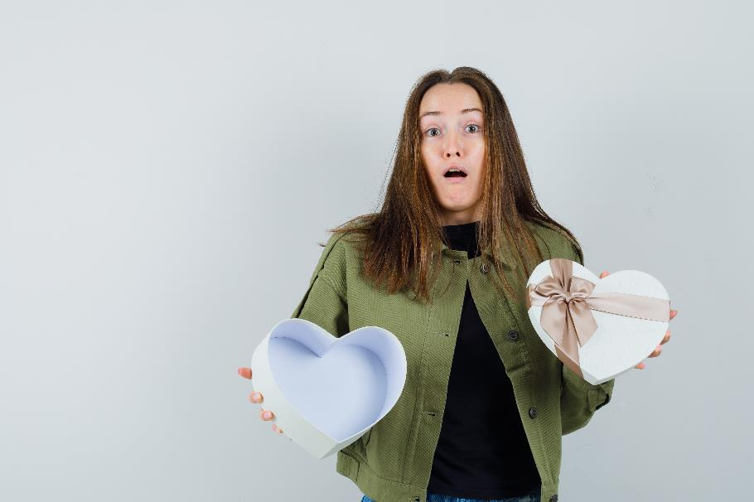
Trenn die Wörter!
DuschenkstmireinenPullover.
IhrschenktunsKonzertkarten.
IchschenkeihreineTasche.
WirschenkeneuchSchuhe.
ErschenktdireinHandy.
DieElternschenkenihnenGeld.
SieschenktihmComputerspiele.
IchschenkeIhnennichts.
Du schenkst mir einen Pullover.
Ihr schenkt uns Konzertkarten.
Ich schenke ihr eine Tasche.
Wir schenken euch Schuhe.
Er schenkt dir ein Handy.
Die Eltern schenken ihnen Geld.
Sie schenkt ihm Computerspiele.
Ich schenke Ihnen nichts.
freepik.com/8photo

Slide 15
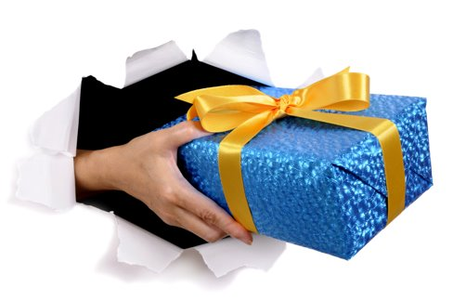
Übersetz ins Deutsche!
He gifts me money.
I gift him computer games.
They gift us clothes.
You (pl) gift her jewellery.
She gifts you (pl) chocolate.
You gift them concert tickets.
I gift you (form) a card.
Your parents gift you a phone.
Er schenkt mir Geld.
Ich schenke ihm Computerspiele.
Sie schenken uns Kleidung.
Ihr schenkt ihr Schmuck.
Sie schenkt euch Schokolade.
Du schenkst ihnen Konzertkarten.
Ich schenke Ihnen eine Karte.
Deine Eltern schenken dir ein Handy.
freepik.com/kstudio

Slide 16
Gruppenarbeit
In groups of four, ask each other:
Was schenken dir deine Freunde zum Geburtstag?
Meine Freunde schenken mir …
Then, write a paragraph about your group using the information.
Sarahs Freunde schenken ihr Schminke.
Ronans Freunde schenken ihm ein Spiel.
Unsere Freunde schenken uns Geld.

Slide 17
Lernziele
Now, you should be able to:
1 Conjugate the regular verb schenken
2 Form sentences using the regular verb schenken
3 Apply dative pronouns

Slide 18
einladen (to invite)
Irregular separable verb

Slide 19
Lernziele
By the end of this lesson, you should be able to:
1 Conjugate the irregular separable verb einladen
2 Formulate sentences using einladen

Slide 20
Füll die Lücken aus!
Eselsbrücke | Pronomen | Verb | Satzrest | Präfix
Every | Ich I | lade | Thomas | ein.
STrict | Du you |  | mich
Teacher | Er/Sie/Es/Man he/she/it/one | lädt | Ciara | ein.
ENjoys | Wir we | laden | dich
Teaching | Ihr you (pl) | ladet | Freunde | ein.
ENglish | Sie/Sie they/you (form) |  | Nachbarn
lädst
ein.
Ich lade
dich ein!
ein.
laden
ein.

Slide 21
Konjugier das Verb einladen!
lade ein
Ich ______ dich_____.
Wir ______ ihn _____.
Du ______ Sebastian _____.
Die Jugendlichen ______ Freunde _____.
Er ______ niemanden _____.
Ihr ______ uns _____.
______ Sie Karla_____?
Pia ______ mich _____.
laden ein
lädst ein
lade ein
lädt ein
ladet ein
Laden ein
lädt ein
freepik.com/benzoix

Slide 22
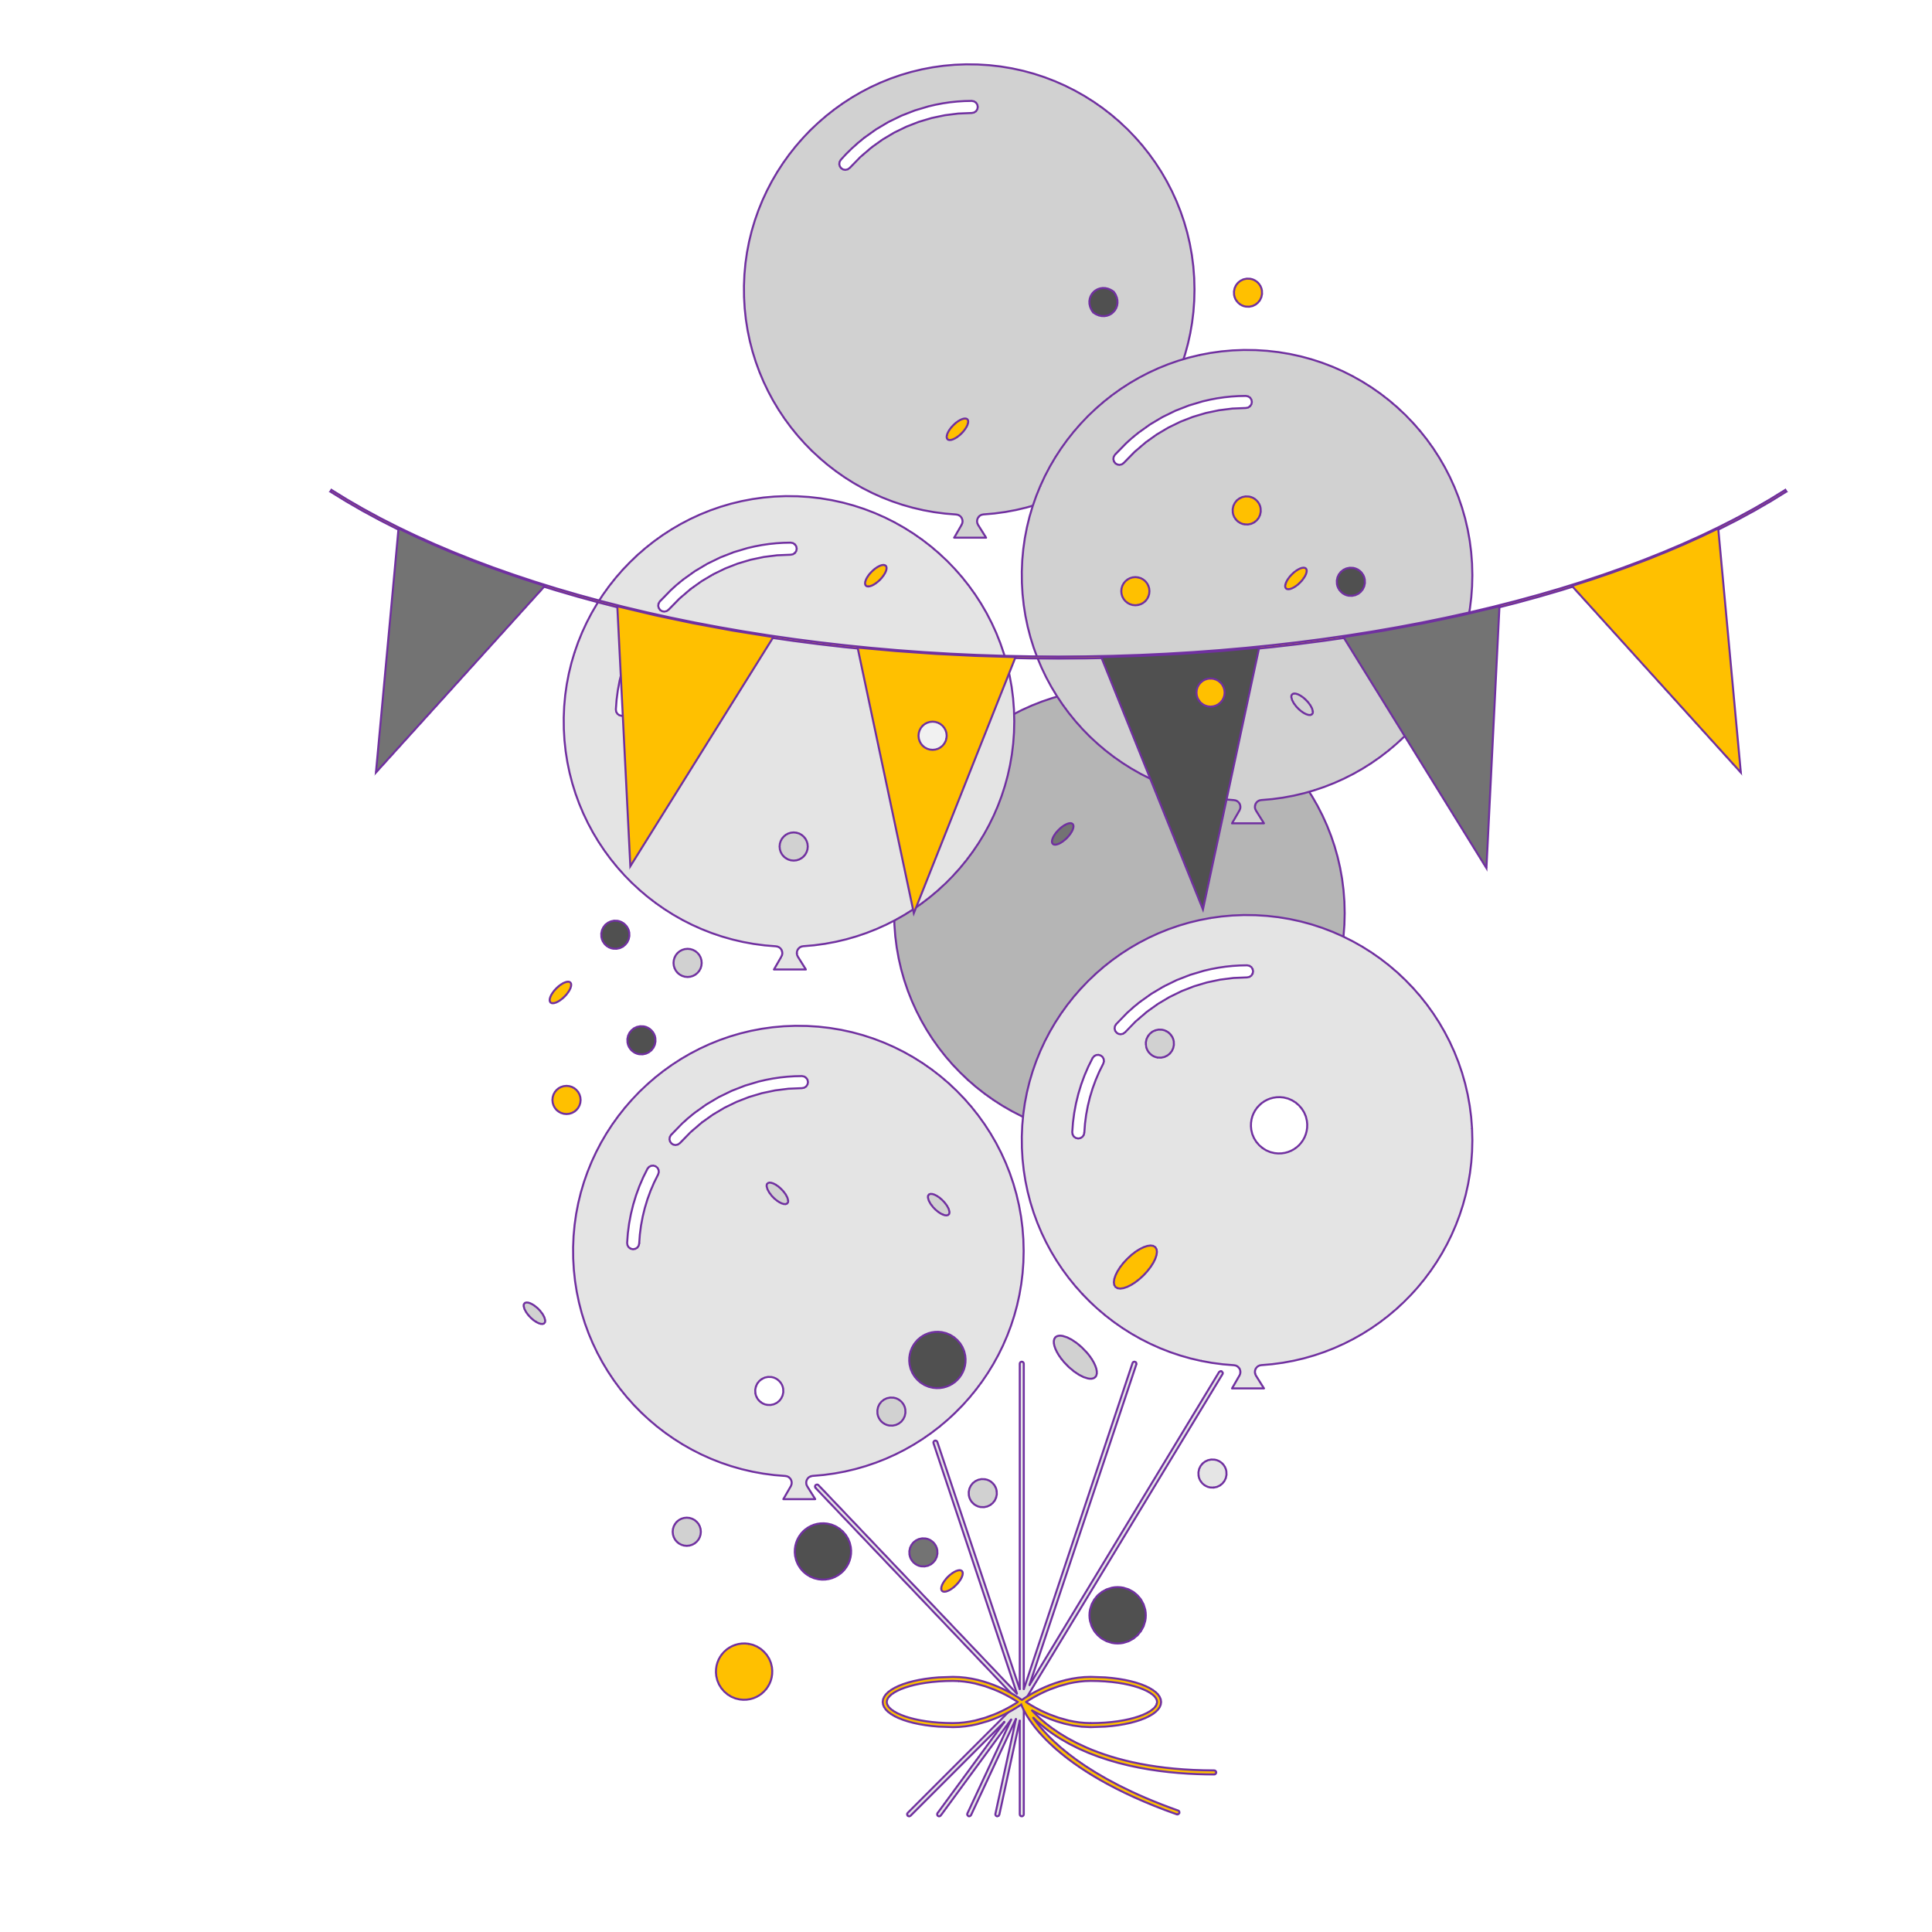
Trenn die Wörter!
Wirladensieein.
Dulädstmichein.
Erlädtunsein.
Ihrladetsieein.
Ichladeeuchein.
SieladenFreundeein.
LadenSieNachbarnein?
Manlädtniemandenein.
Wir laden sie ein.
Du lädst mich ein.
Er lädt uns ein.
Ihr ladet sie ein.
Ich lade euch ein.
Sie laden Freunde ein.
Laden Sie Nachbarn ein?
Man lädt niemanden ein.

Slide 23
Lernziele
You should now be able to:
1 Conjugate the irregular separable verb einladen
2 Formulate sentences using einladen

Slide 24
Das Perfekt: Regelmäßige Verben
(The perfect tense: Regular verbs)

Slide 25
Lernziele
By the end of this lesson, you should be able to:
1 Explain how to form the perfect tense with regular verbs
2 Form sentences in the perfect tense with regular verbs

Slide 26
Was ist das Perfekt?
German speakers use the perfect tense when speaking in the past tense.
Wir haben meinen Geburtstag gefeiert.
We have celebrated my birthday.
Simon hat mir Konzertkarten geschenkt.
Simon has gifted me concert tickets.
German and English use the helping verb haben/have to form the perfect tense.

Slide 27
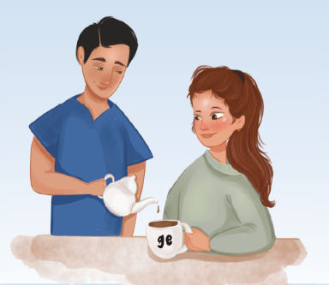
Regular Tea!
To form the perfect tense with regular verbs:
Remove -en ending
Add ge- at the front and -t at the back
Add the correct helping verb
spielen - en = spiel​
gespielt​
Ich habe gespielt.
I have played.

Slide 28
haben (to have)
Eselsbrücke | Deutsch | Englisch
Every | ich habe
STrict | du hast
Teacher | er/sie/es/man hat
ENjoys | wir haben
Teaching | ihr habt
ENglish | sie/Sie haben
I have
you have
he/she/it/one has
we have
you (pl) have
they/you (form) have

Slide 29
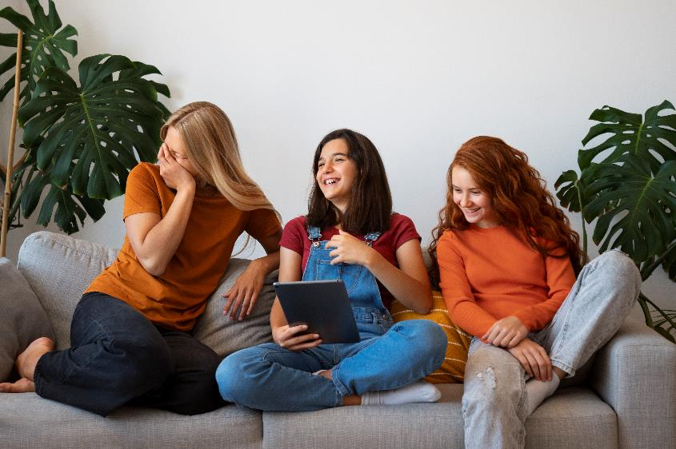
Konjugier das Verb haben!
haben
Wir _______ Spaß gehabt.
Du _______ in der Disco getanzt.
Ihr _______ Geburtstag gefeiert.
Die Jugendlichen _______ viel gelacht.
Ich _______ die Geschenke geholt.
Er _______ das Haus geschmückt.
Laura _______ einen Kuchen gekauft.
_______ Sie Musik gespielt?
hast
habt
haben
habe
hat
hat
Haben
freepik.com

Slide 30
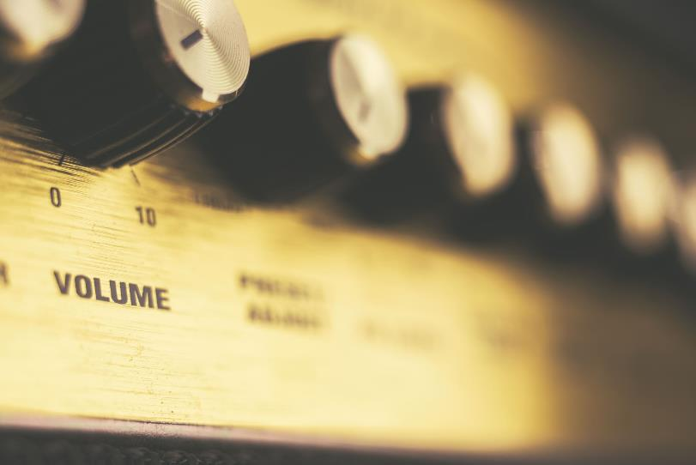
Schreib die Sätze ins Perfekt um!
Er feiert zu Hause.
Ich kaufe einen Kuchen.
Du tanzt gut.
Wir holen Getränke.
Die Leute schmücken den Baum.
Ihr lacht oft.
Die Party macht Spaß.
Tobias und Mia spielen Musik.
Er hat zu Hause gefeiert.
Ich habe einen Kuchen gekauft.
Du hast gut getanzt.
Wir haben Getränke geholt.
Die Leute haben den Baum geschmückt.
Ihr habt oft gelacht.
Die Party hat Spaß gemacht.
Tobias und Mia haben Musik gespielt.

Slide 31
Mach eine Umfrage!
Draw the table in your copy and ask four people the following question.
Frage | Person 1 | Person 2 | Person 3 | Person 4
Was hast du zu deinem letzten Geburtstag gemacht?
Afterwards, write full sentences for each person using er or sie.

Slide 32
Lernziele
Now, you should be able to:
1 Explain how to form the perfect tense with regular verbs
2 Form sentences in the perfect tense with regular verbs

Slide 33
Das Perfekt: Verben mit -ieren
(The perfect tense: Verbs with -ieren)

Slide 34
Lernziele
By the end of this lesson, you should be able to:
1 Explain how to form the perfect tense with verbs ending in -ieren
2 Form sentences in the perfect tense with verbs ending in -ieren

Slide 35
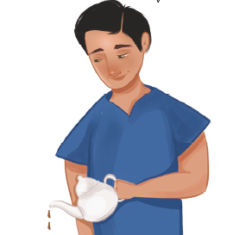
Verben mit -ieren
When a verb ends in -ieren, it does not get a ge- in the perfect tense. However, it keeps its -t ending.
Du hast deinem Bruder gratuliert.
You have congratulated your brother.
Er hat die Schüler motiviert.
He has motivated the students.

Slide 36
Schreib die Sätze ins Perfekt um!
Wir interessieren uns dafür.
Er dekoriert den Baum.
Du trainierst für das Spiel.
Ihr diskutiert.
Ich telefoniere mit Max.
Sophie garantiert es.
Die Jugendlichen fotografieren.
Studierst du in München?
Wir haben uns dafür interessiert.
Er hat den Baum dekoriert.
Du hast für das Spiel trainiert.
Ihr habt diskutiert.
Ich habe mit Max telefoniert.
Sophie hat es garantiert.
Die Jugendlichen haben fotografiert.
Hast du in München studiert?

Slide 37
Lernziele
By the end of this lesson, you should be able to:
1 Explain how to form the perfect tense with verbs ending in -ieren
2 Form sentences in the perfect tense with verbs ending in -ieren

Slide 38
Das Perfekt: Gemischte Verben
(The perfect tense: Mixed Verbs)

Slide 39
Lernziele
By the end of this lesson, you should be able to:
1 Name the main mixed verbs
2 Explain how to form the perfect tense with mixed verbs
3 Form sentences in the perfect tense with mixed verbs

Slide 40
Gemischte Verben
Mixed verbs are irregular verbs that follow the Regular Tea rule
The stem (the verb without its -en ending) changes.
The main mixed verbs are:
brennen to burn nennen to run
bringen to bring rennen to run
denken to think wissen to know
kennen to be familiar with

Slide 41
Gemischte Verben
Gemischtes Verb | Satz im Perfekt | Englisch
brennen to burn | Es hat gebrannt. | It (has) burned.
bringen to bring | Du hast gebracht. | You (have) brought.
denken to think | Er hat gedacht. | He (has) thought.
kennen to be familiar with | Wir haben sie gekannt. | We were familiar with her.
nennen to name/state | Ich habe es genannt. | I (have) stated it.
rennen to run | Sie sind* gerannt. | They have run / ran.
wissen to know | Sie hat gewusst. | She has known / knew.
*We will meet more verbs with the helping verb sein in the next chapter.

Slide 42
Konjugier die gemischten Verben im Perfekt!
habe gebracht
Ich ______ Geschenke__________. (bringen)
Er ______ die Zeit __________. (nennen)
Ihr ______ die Menschen__________. (kennen)
Wir ______ es __________. (wissen)
Man ______ es __________. (denken)
Die Leute ______ Getränke __________. (bringen)
Es ______ nicht __________. (brennen)
______ Sie das __________? (wissen)
hat genannt
habt gekannt
haben gewusst
hat gedacht
haben gebracht
hat gebrannt
Haben gewusst

Slide 43
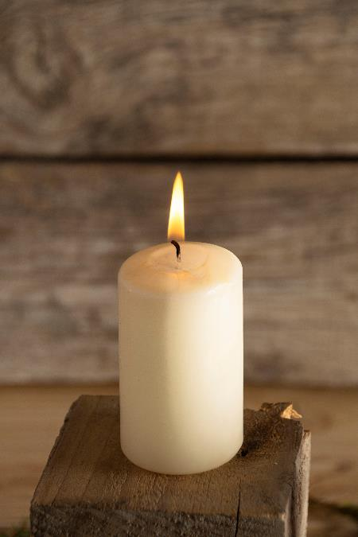
Schreib die Sätze ins Perfekt um!
Du bringst Geschenke.
Ich kenne ihn.
Wir nennen ein Datum.
Ihr wisst es.
Die Kerze brennt.
Man denkt es.
Die Freunde kennen sich gut.
Weißt du die Antwort?
Du hast Geschenke gebracht.
Ich habe ihn gekannt.
Wir haben ein Datum genannt.
Ihr habt es gewusst.
Die Kerze hat gebrannt.
Man hat es gedacht.
Die Freunde haben sich gut gekannt.
Hast du die Antwort gewusst?
freepik.com/efe_madrid

Slide 44
Ordne die Wörter!
Order the following past participles into three groups:
regular verbs; verbs ending it -ieren; mixed verbs.
hat … gelacht | hat … gemacht | hat … gratuliert
hat … fotografiert | hat … gekannt | hat … gewohnt
hat … gewusst | hat … informiert | hat … gekauft
hat … gebrannt | hat … genannt | hat … garantiert
hat … geholt | hat … gebracht | hat … dekoriert

Slide 45
Ordne die Wörter! – Solutions
Swap copies and correct your partner’s work.
regular verbs; verbs ending it –ieren; mixed verbs.
hat … gelacht | hat … gemacht | hat … gratuliert
hat … fotografiert | hat … gekannt | hat … gewohnt
hat … gewusst | hat … informiert | hat … gekauft
hat … gebrannt | hat … genannt | hat … garantiert
hat … geholt | hat … gebracht | hat … dekoriert

Slide 46
Lernziele
You should now be able to:
1 Name the main mixed verbs
2 Explain how to form the perfect tense with mixed verbs
3 Form sentences in the perfect tense with mixed verbs

